Slide 1
兖矿集团 李佃平
2018年11月15日
Notes:
数字化升级 智能化改造 构建自主诊断自动监控自主管理安全监控新模式

Slide 2
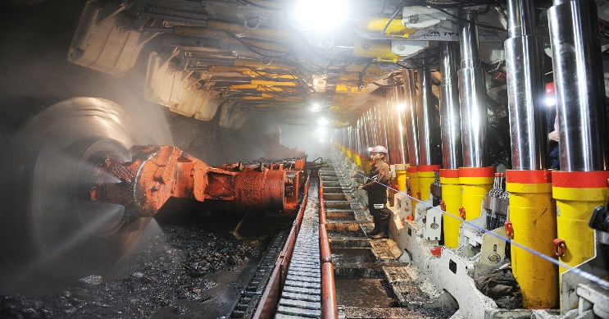
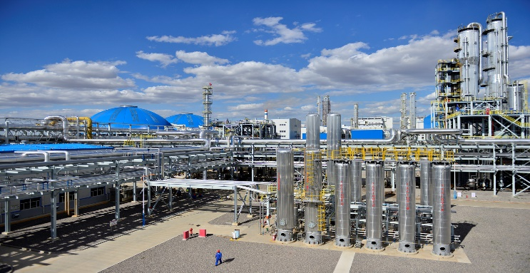
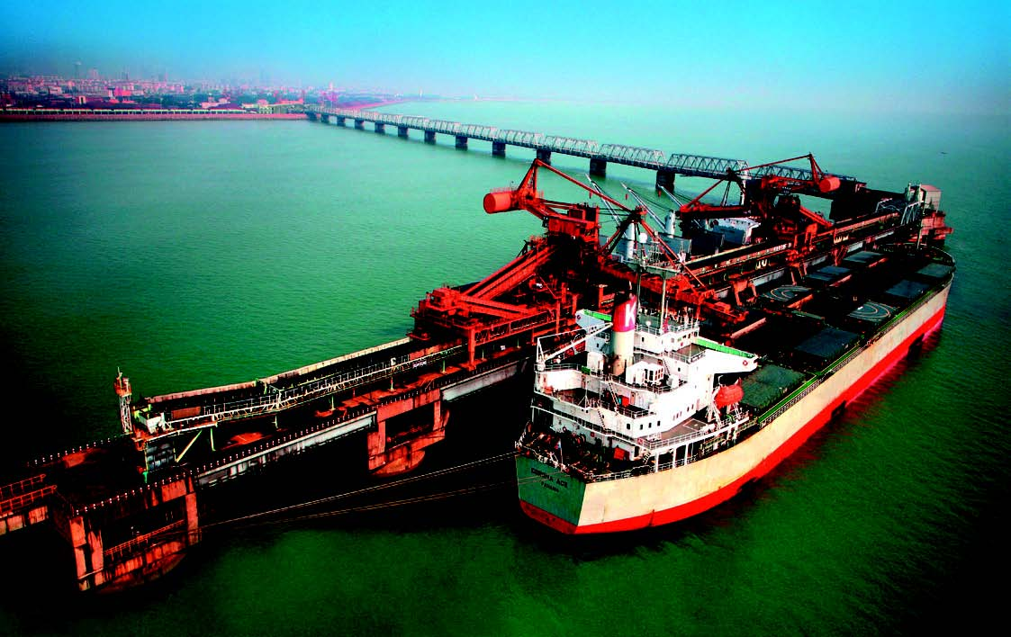
中国开放程度最高的能源企业
矿业开采
高端煤化工
现代物流
我国唯一一家拥有境内外四地上市平台的煤炭企业
上 市
美国
澳大利亚
香港
上海
Notes:
兖矿集团以矿业开采、高端煤化工、现代物流为主导产业，是中国开放程度最高的能源企业，也是中国惟一一家拥有四地上市平台的煤炭企业。

Slide 3
山东
陕蒙
澳洲
上海
省内8对， 产3875万吨
省外11对，产能5125万吨
四大基地
境外11对，产能8000万吨
产能
1.7亿吨
生产矿井30对
Notes:
经过40多年开发建设，现已形成山东本部、陕蒙、澳洲、上海“四大基地”发展格局。拥有生产矿井30对，煤炭产能1.7亿吨。其中，省内8对，产能3875万吨；省外11对，产能5125万吨；境外11对，产能8000万吨。

Slide 4
安全监控系统升级改造
目标
提升安全监控系统精准性、灵敏性、可靠性、稳定性和易维护性
方向
数字化、系统化、智能化、远程化
路径
融合改造、全面升级
探索走出一条自主诊断、自动监测、自主管理的新路径
手段
集成创新、融合创新
高起点谋划
高标准推进
高效率实施
Notes:
近年来，我们认真贯彻国家和山东煤监局决策部署，把安全监控系统升级改造作为煤矿安全工作的一项革命，作为践行国家科技强安战略的重要举措，作为突破重大灾害治理难题、提升煤矿安全管理水平能力的具体行动，作为煤矿信息化建设的基础支撑，以提升安全监控系统精准性、灵敏性、可靠性、稳定性和易维护性为目标，以数字化、系统化、智能化、远程化为方向，以融合改造、全面升级为路径，以集成创新、融合创新为手段，高起点谋划、高标准推进、高效率实施，探索走出一条自主诊断、自动监测、自主管理的新路径。

Slide 5
一、借鉴澳洲经验，明确“数字改造、智能升级”的方向路径
Notes:
一、借鉴澳洲经验，明确“数字改造、智能升级”的方向

Slide 6
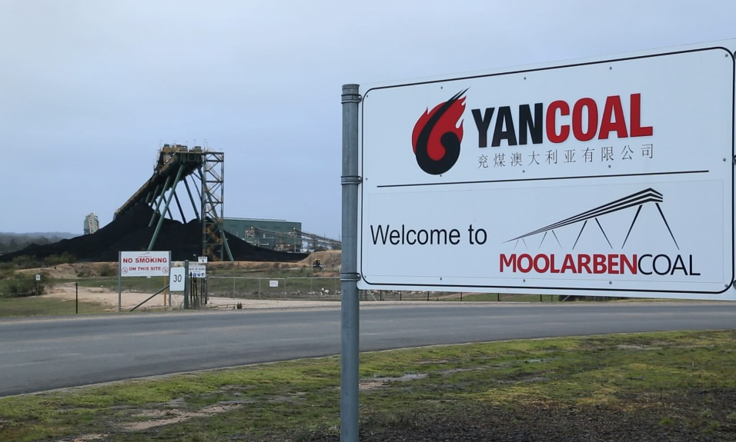
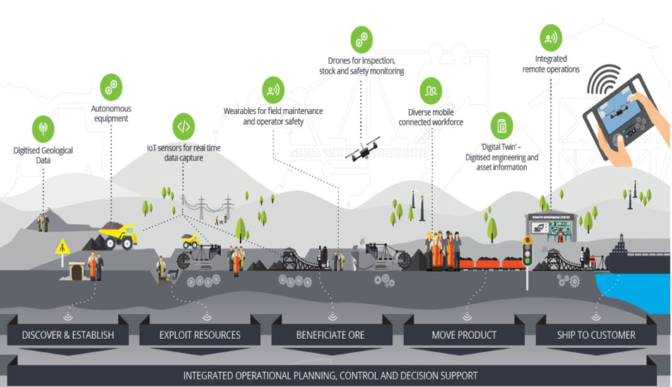
一、借鉴澳洲经验，明确“数字改造、智能升级”的方向路径
应用文本信息、通话、视频功能的定位系统，实现在线监测、动态监控
Notes:
从全球看，澳大利亚在煤矿精细化、信息化管理和安全监控模式上位居领先国家之列。兖煤澳洲公司坚持以人为本，应用具有图文信息、通话、视频功能的定位系统，掌握井下人员设备分布动态变化，实现在线监测、动态监控；

Slide 7
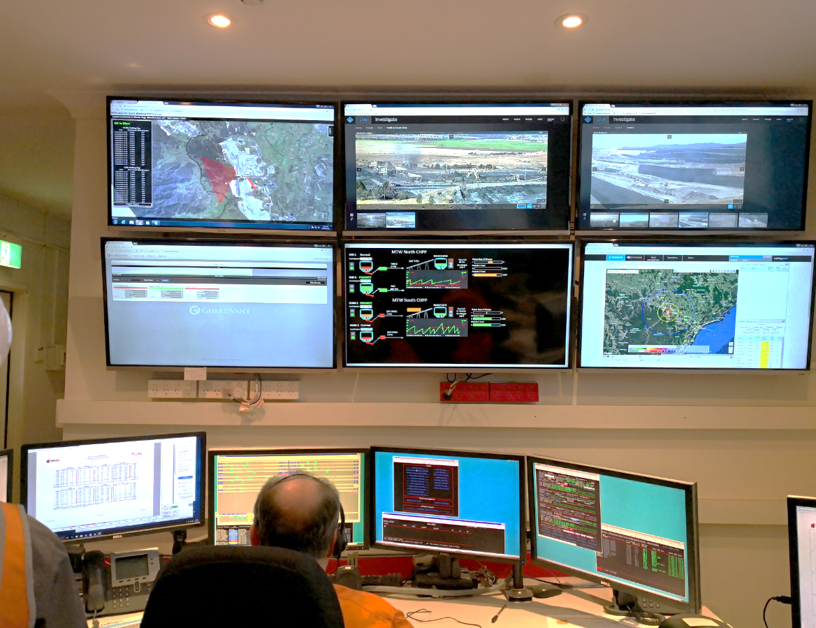
一、借鉴澳洲经验，明确“数字改造、智能升级”的方向路径
有效杜绝了因设备原因产生的
监控“盲区”和“死角”
只需1名调度员
秉持
“使用周期内零故障率”的理念
对全矿生产与机电系统信息采集、自动控制、通讯、监视等工作
实行
定期维修更换“两个强制”
Notes:
秉持“使用周期内零故障率”的理念，实行定期维修更换“两个强制”，有效杜绝了监控“盲区”和“死角”；自主研发工作面信息远程控制、煤机支架控制、自动放煤等一批自动化技术，1名调度员可实现对全矿生产与机电系统信息采集、自动控制、通讯、监视等工作。

Slide 8
五项原则
统筹规划
试点先行
一体设计分步实施
多元融合信息共享
智能感应数字传输
自主分析应急联动
一
二
三
四
五
融合改造
全面升级
两大路径
Notes:
对照国家和山东煤监局标准，学习借鉴澳洲安全监控经验，结合实际，确立了安全监控系统改造升级的思路、方向和原则。明确五项原则：坚持统筹规划、试点先行，一体设计、分步实施，多元融合、信息共享，智能感应、数字传输，自主分析、应急联动“五项原则”，加快新技术、新装备推广应用，强化信息融合、深度分析和综合利用，推动新安装系统与煤矿在用系统分类处理，确保新安装和升级后的系统性能高于国家最新标准。探索两大路径：因地制宜、一矿一策，探索系统融合改造和全面升级“两大路径”，率先完成监控系统改造升级试点，成为国内首批实现安全监控、人员位置监测、应急广播系统在井下融合联动，视频监控、调度通讯在地面融合的煤矿企业。

Slide 9
通过改造升级实现五个转变
1
2
3
4
5
安全监控由分散采集控制向关联分析
由模拟传输向数字传输
由监测监控向监控预警一体化
由专网独立运行向多系统融合联动
由人工盯守向数据化、集成化、远程化监控
Notes:
实现五个转变：通过改造升级，实现安全监控由分散采集控制向关联分析、由模拟传输向数字传输，由监测监控向监控预警一体化，由专网独立运行向多系统融合联动，由人工盯守向数据化、集成化、远程化监控“五个转变”。

Slide 10
二、突出统筹谋划，形成“试点先行、全面推进”的示范效应
Notes:
二、突出统筹谋划，形成“试点先行、全面推进”的示范效应
实施煤矿安全监控系统升级改造，是煤矿安全工作的一项革命。兖矿集团遵循先省内、后省外的原则，加大安全监控系统改造升级力度，逐步在陕蒙、贵州、新疆等地矿井全面推开。

Slide 11
二、突出统筹谋划，形成“试点先行、全面推进”的示范效应
一是本部基地矿井先行先试
兴隆庄煤矿融合改造模式
济二煤矿全面升级模式
在保持原有安全监控系统的基础上，对单个系统逐项改造升级。该模式荣获2018年度中国煤炭工业协会科学技术二等奖
对安全监控系统全新升级
实现井下多系统融合联动
截至目前，山东省内8对矿井全部完成安全监控系统升级改造任务
Notes:
一是本部基地矿井先行先试。选择兴隆庄煤矿作为融合改造模式试点，在保持原有安全监控系统的基础上，对单个系统逐项改造升级。该模式荣获2018年度中国煤炭工业协会科学技术二等奖。选择济二煤矿作为全面升级模式试点，对安全监控系统全新升级，实现井下多系统融合联动。截至目前，山东省内8对矿井全部完成安全监控系统升级改造任务。

Slide 12
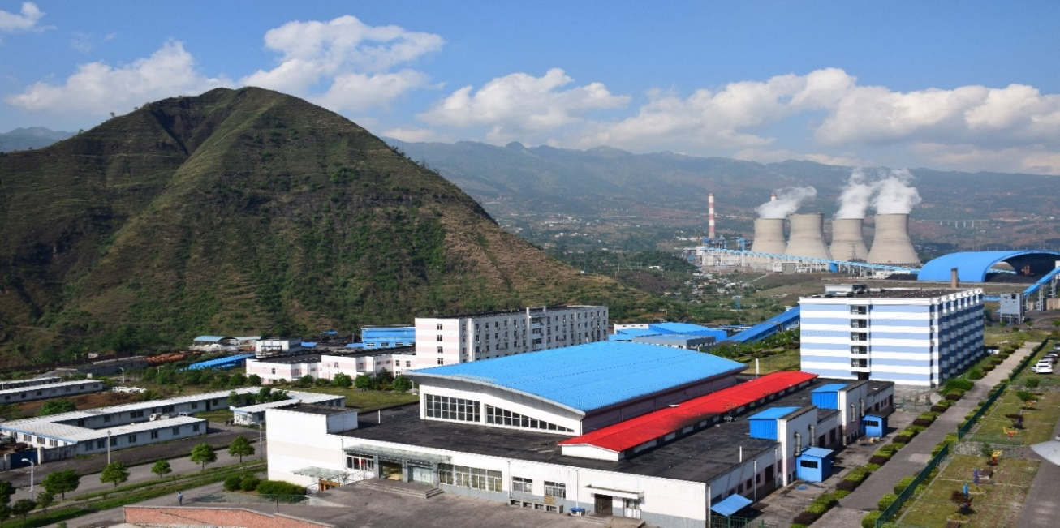
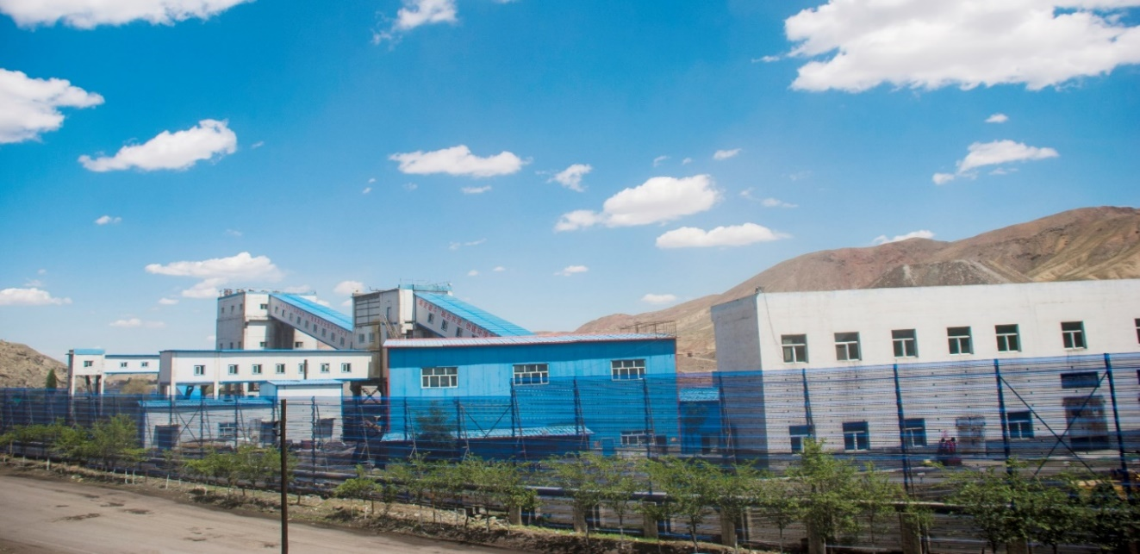
二、突出统筹谋划，形成“试点先行、全面推进”的示范效应
陕蒙基地矿井调试运行
贵州新疆项目落地实施
按照一体设计、整体安装的方式，完成陕蒙基地安全监控系统设备安装工作
瓦斯等重大灾害风险性高、治理难度大，
统筹谋划、审慎实施，确保系统可靠稳定。
目前，完成招标工作，年底前完成升级改造
Notes:
二是陕蒙基地矿井调试运行。充分发挥陕蒙基地煤炭储量丰富、煤层地质条件较好的优势，按照一体设计、整体安装的方式，完成陕蒙基地安全监控系统设备安装工作，着手进行系统调试运行，年底前完成升级改造任务。三是贵州新疆项目落地实施。贵州新疆基地瓦斯等重大灾害风险性高、治理难度大，必须统筹谋划、审慎实施，确保系统可靠稳定。目前，完成招标工作，年底前完成升级改造任务。

Slide 13
三、严格对照标准，实现“超前预警、精准预控”的改造效果
Notes:
三、严格对照标准，实现“超前预警、精准预控”的改造效果。
落实国家和山东煤监局煤矿安全监控系统《工作方案》《技术方案》《产品检验方案》等升级改造标准，坚持源于标准、高于标准，确保所有指标满足要求，数据传输等性能高于国家标准。

Slide 14
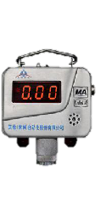
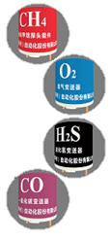
三、严格对照标准，实现“超前预警、精准预控”的改造效果
一是感应识别智能化精准化
应用智能化激光感应设备
自主
标校
即插
即用
地址重复提醒
故障自我诊断
毫秒级
有线设备与无线设备
定点监测和巡检监测
监控与电子矿图（GIS）
同步支持
秒 级
数据采集周期
Notes:
落实国家和山东煤监局煤矿安全监控系统《工作方案》《技术方案》《产品检验方案》等升级改造标准，坚持源于标准、高于标准，确保所有指标满足要求，数据传输等性能高于国家标准。一是感应识别智能化精准化。全面筛选国内一流的传感器厂家，通过集成功能、优化设计，应用一批具有自主标校、即插即用、地址重复提醒、故障自我诊断等功能的智能化激光感应设备，同步支持有线设备与无线设备、定点监测和巡检监测、监控与电子矿图（GIS），数据采集周期由秒级提升至毫秒级，提升了设备对瓦斯、冲击地压等重大灾害信息感应的灵敏性、准确性。

Slide 15
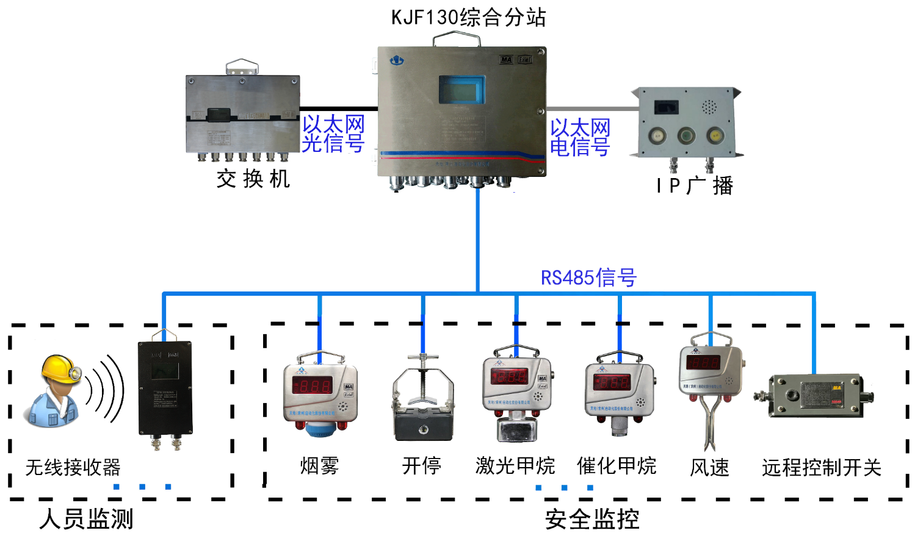
三、严格对照标准，实现“超前预警、精准预控”的改造效果
二是数据传输动态化及时化
系统的稳定性和
抗干扰能力显著增强
高起点对感应系统至综合分站的电缆和接口进行数字化改造
将传统信号传输方式升级为光纤数字传输
采用抗干扰（EMC）技术，提升传输设备防护等级
Notes:
二是数据传输动态化及时化。对感应系统至综合分站的电缆和接口进行数字化改造，将传统信号传输方式升级为光纤数字传输，实现高速传输。同时，采用抗干扰（EMC）技术，提升传输设备防护等级，系统的稳定性和抗干扰能力显著增强。

Slide 16
三、严格对照标准，实现“超前预警、精准预控”的改造效果
二是数据传输动态化及时化
改造升级后，系统整体效能提高30%
系统故障下降90%
比国家标准
缩短17.75秒
比国家标准
缩短38.4秒
国家标准
兖矿集团
国家标准
兖矿集团
Notes:
改造升级后，系统整体效能提高30%。其中，巡检最短周期为2.05秒，比国家标准缩短17.75秒；异地最短断电时间为1.6秒，比国家标准缩短38.4秒；系统及分站备用电源电力提升到4小时。

Slide 17
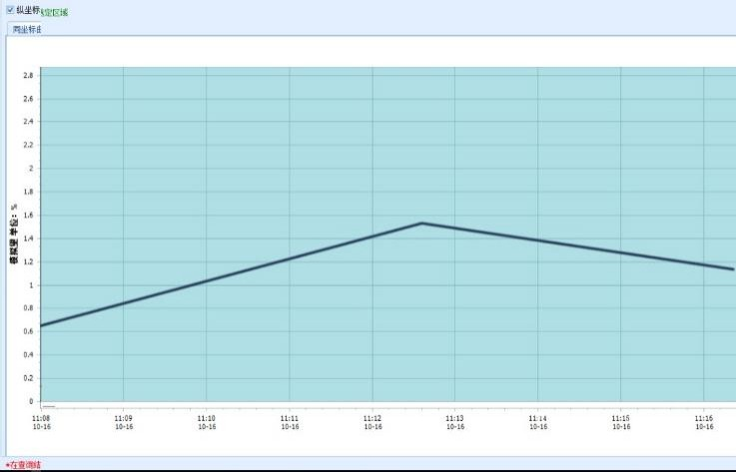
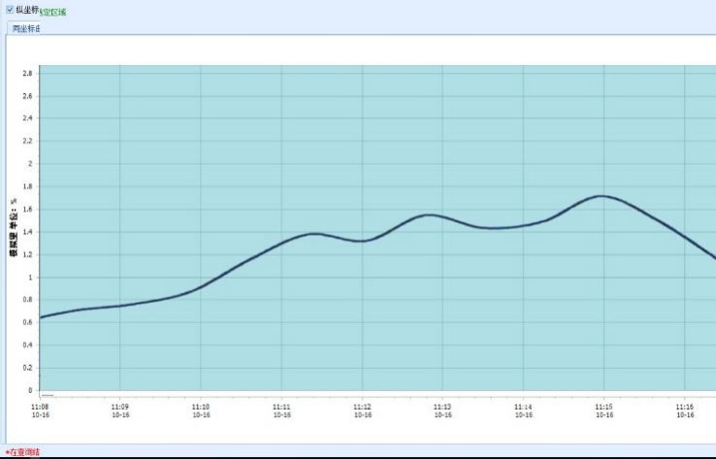
三、严格对照标准，实现“超前预警、精准预控”的改造效果
三是区域布置集中化少人化
升级前数据根据分站巡检周期采集
各类
传感器
本部矿井减少投入115台
年节约费用
240万元
分站减少投入99台
电源箱
减少投入83台
升级后数据根据分站巡检周期采集
年节约人工费用
200万元
维护
人员
维护人员缩减36人
Notes:
三是区域布置集中化少人化。通过系统改造、集成升级，应用一批多参数传感器、分体式传感器、多系统一体式融合分站，各类终端设备、布线数量和系统维护人员大幅减少。本部矿井减少投入各类传感器115台、分站99台，电源箱83台，年节约费用240万元；维护人员缩减36人，年节约人工成本200万元，系统故障下降90%。

Slide 18
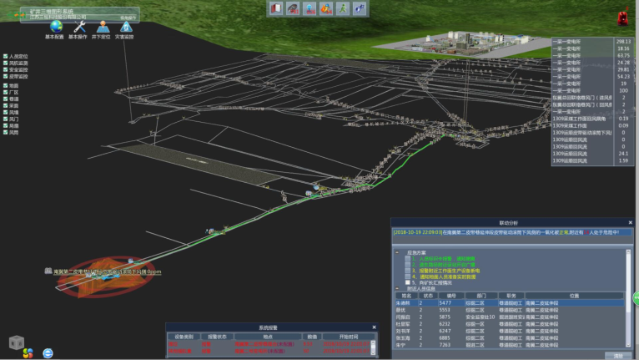
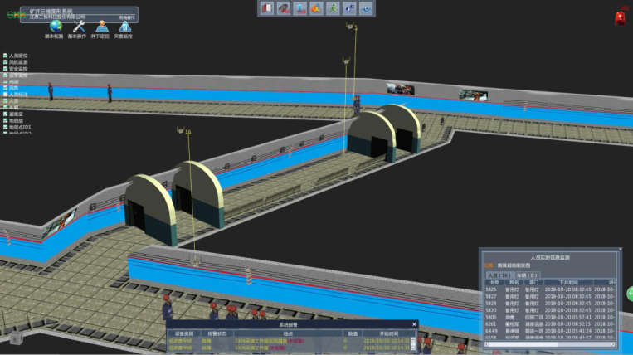
三、严格对照标准，实现“超前预警、精准预控”的改造效果
四是调度分析关联化智能化
井下有线和无线传输网络、监测监控与GIS技术的多网有机融合
改 变
实 现
重采集轻分析、重监测轻预警的工作模式
由“分散采集控制”向“关联分析”转变
融合系统提供的大数据综合智能分析预测各类事故隐患能力，实现由监测监控向监控预警一体化转变
Notes:
四是调度分析关联化智能化。通过井下有线和无线传输网络、监测监控与GIS技术的多网有机融合，具备数据多路上传、关联性分析和伪数据标注功能，改变重采集轻分析、重监测轻预警控制的工作模式，实现由“分散采集控制”向“关联分析”转变；强化瓦斯、风量等数据预测瓦斯涌出，CO、温度等传感器参数预测井下火灾，融合系统提供的大数据综合智能分析预测各类事故隐患能力，实现由监测监控向监控预警一体化转变。

Slide 19
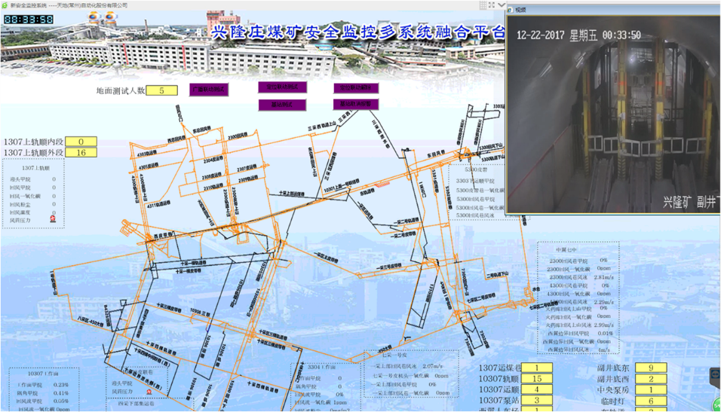
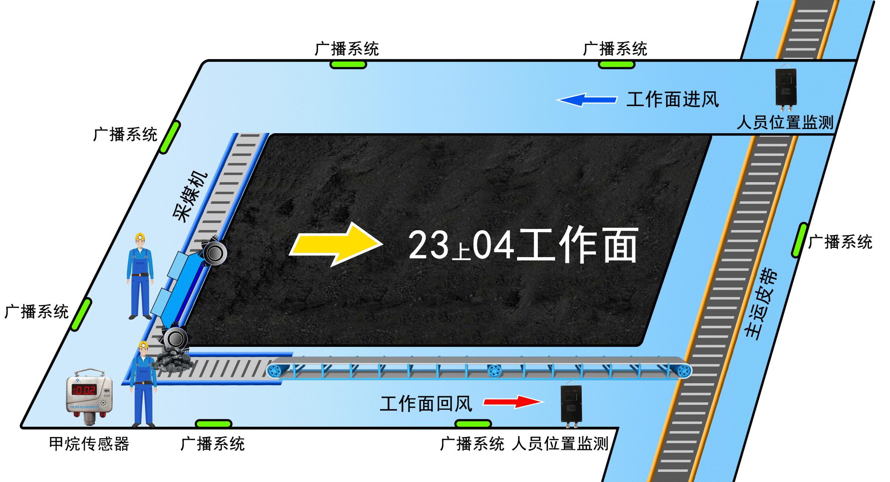
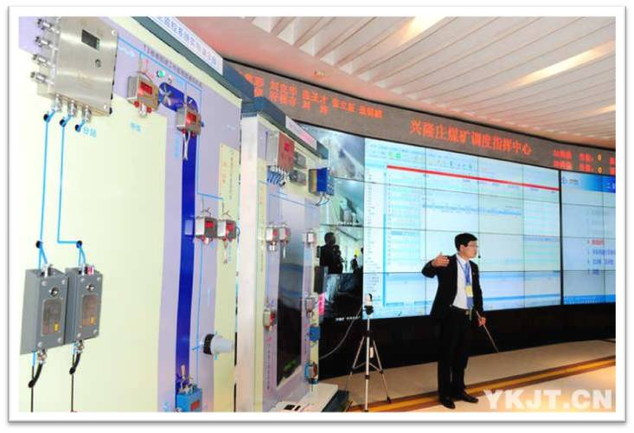
三、严格对照标准，实现“超前预警、精准预控”的改造效果
五是应急联动自动化一体化
矿井多系统融合监控系统风险预警
多系统融合
环境监测
人员位置监测
调度通信
应急广播
矿井地面控制系统
Notes:
五是应急联动自动化一体化。通过环境监测、人员位置监测、调度通讯、应急广播等多系统融合，实现监控系统自动与应急广播、通信、人员定位监测等系统一键寻呼、应急联动、一体化发展，实现基础系统功能融合、监测数据集成共享、控制系统联动联控，为防灾、抗灾、救灾提供系统支持。

Slide 20
四、注重系统融合，夯实“线上监测、远程监控”的基础保障
Notes:
四、注重系统融合，夯实“线上监测、远程监控”的基础保障
以监控系统升级改造为抓手，坚持变革引领、创新驱动，在装备高可靠性、自动化上下功夫，搭建数据信息平台，突破一批灾害防治关键技术，应用一批安全预警预控先进技术。

Slide 21
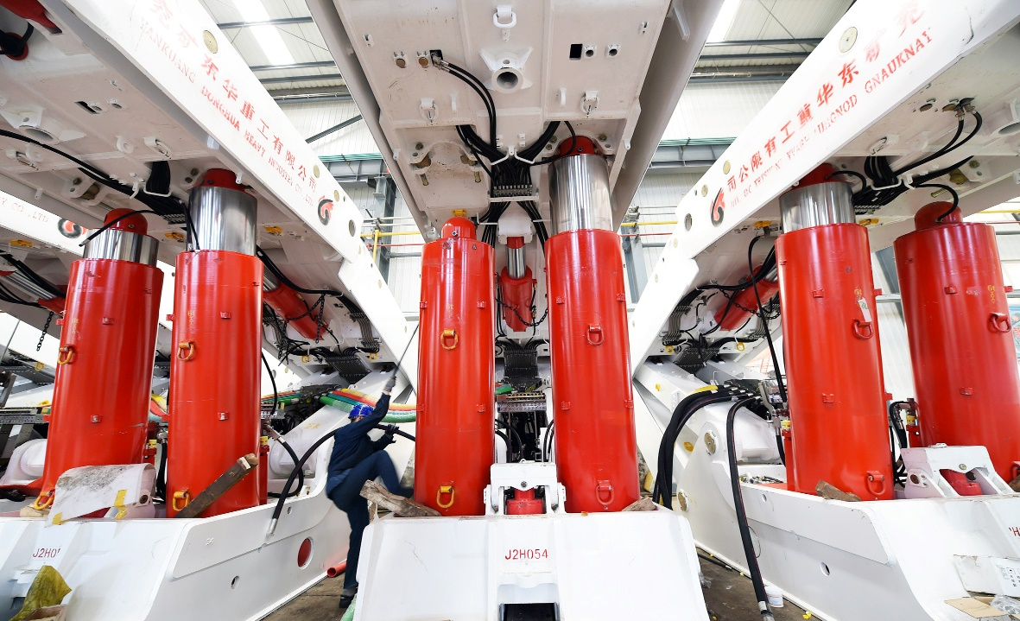
四、注重系统融合，夯实“线上监测、远程监控”的基础保障
一是深化“三减三提”，做强高端装备支撑
推动
减少工作面11个
减头减面减系统
提速提质提效
封闭老巷3.36万米
加快
多回收煤炭366.74万吨
装备换人
技术换人
管理换人
研究应用世界首套8.2米超大采高综采、大功率硬岩掘进机、中厚煤层高效开采等先进装备
减少巷道掘进量3.89万米
Notes:
一是深化“三减三提”，做强高端装备支撑。加快推进关键技术攻关，研究应用世界首套8.2米超大采高综采、大功率硬岩掘进机、中厚煤层高效开采等先进装备，加快“装备换人、技术换人、管理换人”，着力降低设备故障和事故率，实现矿井生产少人化、无人化，推动煤炭生产向“减头减面减系统、提速提质提效”转变。近年来，累计减少工作面11个，封闭老巷3.36万米，多回收煤炭366.74万吨，减少巷道掘进量3.89万米。

Slide 22
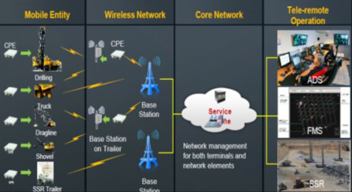
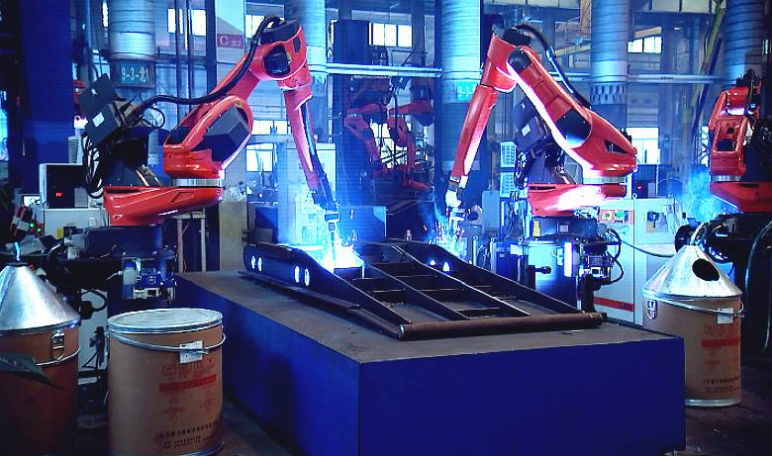
四、注重系统融合，夯实“线上监测、远程监控”的基础保障
二是实施“三化融合”，做强数据平台支撑
实施“三化融合”三年攻坚行动，加快建设工业大数据平台,建立灾害预警分析模型，实现对生产系统和设备工况环境在线预警和安全信息自动分析处理
自动化
信息化
智能化
加快自动化机器设备投入，推进巡检机器人、顺槽支护机器人等7个机器人科研项目
加快智能化示范矿山建设，开展远程遥控自动控制研究，实现辅助运输连续化、井下车辆调度数字化、选煤生产可视化
Notes:
二是实施“三化融合”，做强数据平台支撑。始终把自动化、信息化、智能化作为安全监控系统改造升级的方向前提，颠覆传统办矿模式，实施“三化融合”三年攻坚行动，加快建设工业大数据平台,与安全监控系统融合，建立灾害预警分析模型，实现对生产系统和设备工况环境在线预警和安全信息自动分析处理；加快自动化机器设备投入，推进巡检机器人、顺槽支护机器人等7个机器人科研项目，实现信息的采集分析与故障诊断；加快智能化示范矿山建设，开展远程遥控自动控制研究，实现辅助运输连续化、井下车辆调度数字化、选煤生产可视化。

Slide 23
四、注重系统融合，夯实“线上监测、远程监控”的基础保障
三是坚持“科技兴安”，做强灾害预警支撑
依靠科技、源头治理、标本兼治
开发应用智能化降尘、除尘、降温技术
冲击地压
防灭火
水 害
强监测
强卸压
强支护
强防护
五大灾害
治理难题
冲击地压防治体系
瓦斯突出
煤 尘
由传统技术向高新技术转变
由被动治理向早期预报转变
由早期预报向超前预防转变
防灭火技术
Notes:
三是坚持“科技兴安”，做强灾害预警支撑。依靠科技、源头治理、标本兼治，着力破解防灭火、冲击地压、水害、瓦斯突出、煤尘五大灾害治理难题。开发应用智能化降尘、除尘、降温技术，形成“强监测、强卸压、强支护、强防护”的冲击地压防治体系，推动防灭火由传统技术向高新技术转变、由被动治理向早期预报转变、由早期预报向超前预防转变。

Slide 24
四、注重系统融合，夯实“线上监测、远程监控”的基础保障
三是坚持“科技兴安”，做强灾害预警支撑
获得国家科技进步特等奖等20项
实现主导产业技术由引进消化吸收向自主创新引领的跨越
累计投入118亿元
承担国家重点计划课题
Notes:
截至目前，累计投入118亿元，承担国家重点计划课题，获得国家科技进步特等奖等20项，实现主导产业技术由引进消化吸收向自主创新引领的跨越。

Slide 25
建 议
建议政府部门持续完善“一优三减”“四化建设”等方面的法规标准，推动减人提效、少人则安政策措施落地；
建议进一步强化设备供应厂家平台融合、统一标准接口，消除数据壁垒和信息孤岛，实现更高水平的系统开放融合共享。
Notes:
建立完善可靠的安全监控系统是实现煤矿安全发展、高质量发展的必由之路。建议政府部门持续完善“一优三减”“四化建设”等方面的法规标准，推动减人提效、少人则安政策措施落地；建议进一步强化设备供应厂家平台融合、统一标准接口，消除数据壁垒和信息孤岛，实现更高水平的系统开放融合共享。

Slide 26
兖矿集团将深入贯彻落实这次会议精神，发挥安全监控系统平台作用，常抓不懈，久久为功，探索走出一条自主诊断、自动监控、自主管理之路，为提升煤矿安全管控水平做出应有贡献！
Notes:
兖矿集团将深入贯彻落实这次会议精神，发挥安全监控系统平台作用，常抓不懈，久久为功，探索走出一条自主诊断、自动监控、自主管理之路，为提升煤矿安全管控水平做出应有贡献！

Slide 27
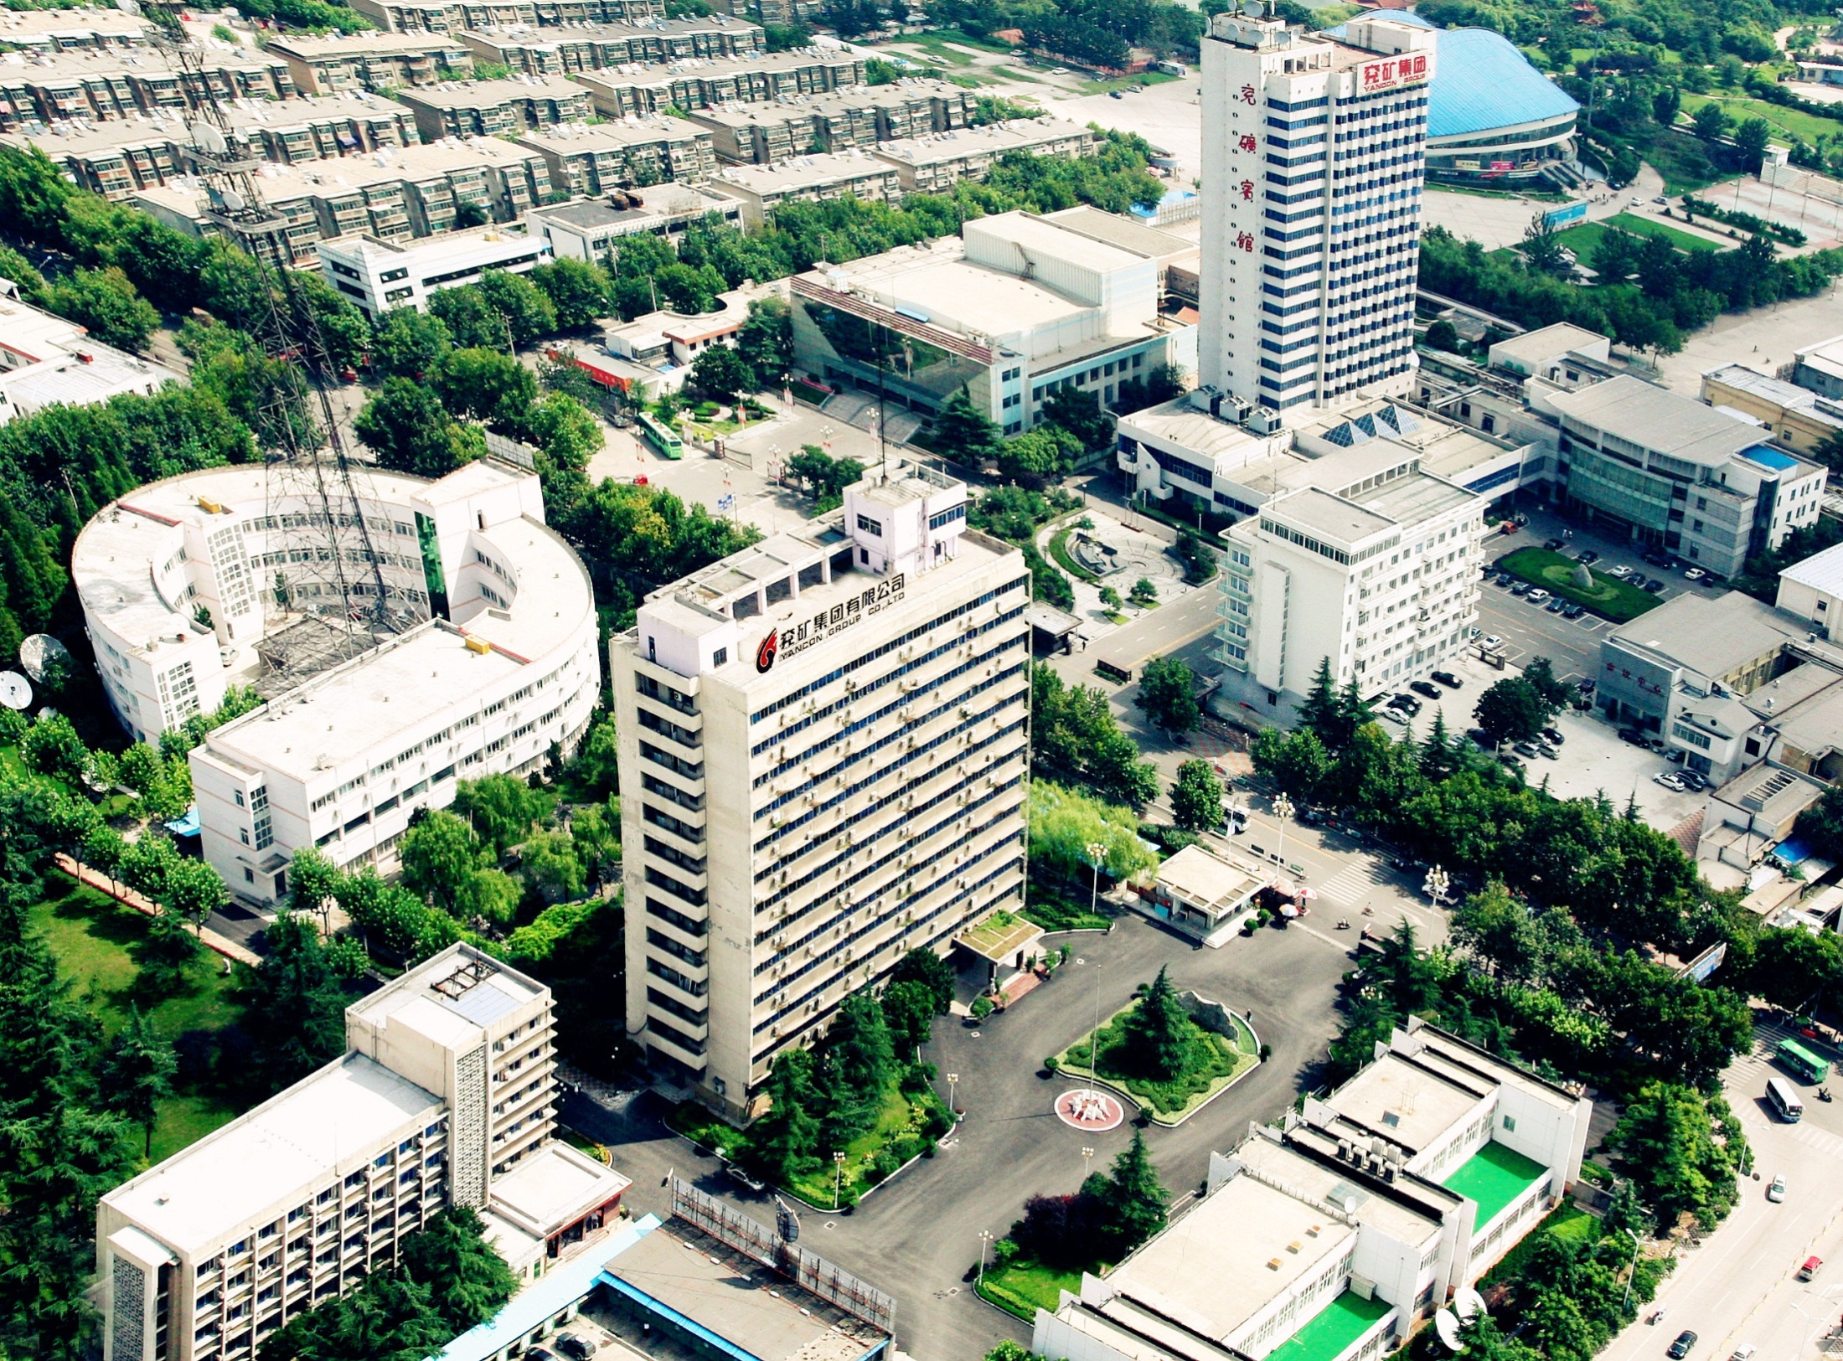
谢谢大家
Notes:
谢谢大家

